Slide 1
KHOA HỌC LỚP 5
BÀI 30 : CAO SU

Slide 2
ÔN BÀI CŨ
1. Nêu tính chất của thuỷ tinh ?
2. Nêu cách bảo quản những đồ dùng bằng thuỷ tinh ?

Slide 3
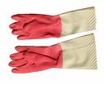
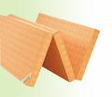
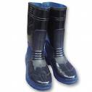
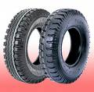
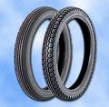
Quan sát các hình sau và kể kể một số đồ dùng được làm bằng cao su:

Slide 4
- Cao su tự nhiên được chế biến từ nhựa cây cao su.
- Cao su nhân tạo thường được chế biến từ than đá, dầu mỏ.

Slide 5
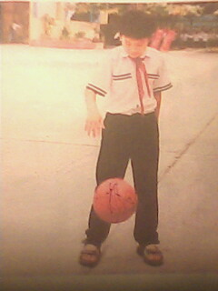
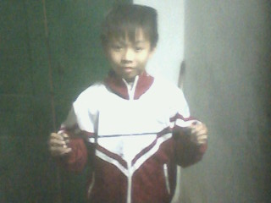
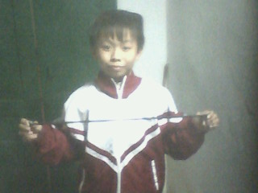
Thí nghiệm 1
Thí nghiệm 2
Ném quả bóng cao su xuống sàn nhà hoặc vào tường.
Quan sát và nhận xét hiện tượng sảy ra .
Kéo căng một sợi dây cao su rồi buông tay ra.
Quan sát và nhận xét hiện tượng sảy ra .
CAO SU CÓ TÍNH ĐÀN HỒI TỐT

Slide 6
Thí nghiệm 3
Thả một miếng cao su vào trong nước lạnh, sau đó lấy ra và thả vào cốc nước nóng.
. Quan sát và nhận xét hình dạng miếng cao su.
- ÍT BỊ BIẾN ĐỔI KHI GẶP NÓNG, LẠNH.
- KHÔNG TAN TRONG NƯỚC.
- TAN TRONG MỘT SỐ CHẤT LỎNG KHÁC.

Slide 7
Thí nghiệm 4
Cho một chiếc thìa nhôm và một đầu dây cao su vào cốc nước nóng.
- Sờ tay vào đuôi thìa và đầu dây cao su còn lại.
So sánh nhiệt độ giữa đuôi thìa và đầu dây cao su.
CAO SU CÓ TÍNH CÁCH NHIỆT,
CÁCH ĐIỆN.

Slide 8
Cao su có những tính chất gì ?
Cao su có tính đàn hồi tốt; ít bị biến đổi khi gặp nóng lạnh; cách điện, cách nhiệt; không tan trong nước, tan trong một số chất lỏng khác.

Slide 9
Cao su được sử dụng để làm săm, lốp xe; làm các chi tiết của một số đồ điện, máy móc và đồ dùng gia đình.

Slide 10
cách bảo quản đồ dùng bằng cao su
Không để ở nơI có nhiệt độ quá cao
Không để ở nơI có nhiệt độ quá thấp.
Không để các hoá chất dính vào

Slide 11
Ghi nhớ
Cao su tự nhiên được chế biến từ nhựa cây cao su. Cao su nhân tạo thường được chế biến từ than đá, dầu mỏ.
Cao su có tính đàn hồi tốt; ít bị biến đổi khi gặp nóng, lạnh; cách điện, cách nhiệt; không tan trong nước, tan trong một số chất lỏng khác.
-Cao được sử dụng để làm săm, lốp xe; làm các chi tiết của một số đồ điện, máy móc và đồ dùng gia đình.

Slide 12
Xin chân thành cám ơn
các thầy giáo, cô giáo !
Chúc các em
Chăm ngoan
Học giỏi
Chúc quý
Thầy cô
Sức khoẻ

